Slide 1
第四章
随机变量的数字特征
引言
在前面的课程中，我们讨论了随机变量及其分布，如果知道了随机变量X的概率分布，那么X的全部概率特征也就知道了.
然而，在实际问题中，概率分布一般是较难确定的. 而在一些实际应用中，人们并不需要知道随机变量的一切概率性质，只要知道它的某些数字特征就够了.

Slide 2

4.1 数学期望
问题：随机变量的均值应如何定义？
例如，甲、乙两射手，各射击十次，X,Y分别表示他们射中的环数，如表：
X_{甲} 8 9 10
击中次数 3 1 6
P 0.3 0.1 0.6
Y_{乙} 8 9 10
击中次数 2 5 3
P 0.2 0.5 0.3
评价这两射手的水平？

Slide 3
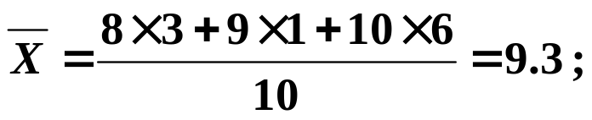
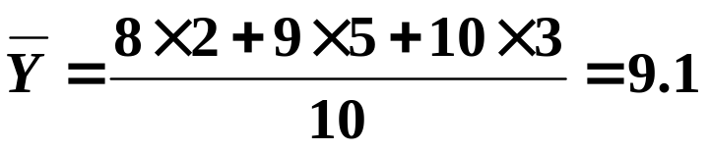
解：现求在这十次射击中，平均击中的环数：
这是以频率
为权的加权平均
结果：甲平均击中的环数9.3, 乙平均击中的环
数9.1,甲水平较高。
根据概率的统计定义作分析：击中次数N_{i}与N的比值，是这
N次试验中射中环数的频率，按概率的统计定义，当N很大时,
N_{i}/N接近于射中环数的概率。

Slide 4
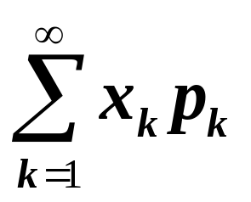
对于一个随机变量，若它可能取的值是x₁,x₂, …, 相应的概率为 p₁,p₂, …,
则对X作一系列观察(试验)，所得X的试验值的平均值也是随机的.
但是，如果试验次数很大，出现x_{k}的频率会接近于p_{k}，于是可期望试验值的平均值接近
由此引入离散型r.vX的数学期望的定义如下:

Slide 5
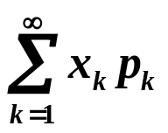
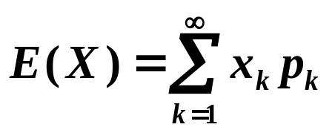
1. 离散型随机变量的数学期望
1 定义 设离散型随机变量X的分布律为 P{X=x_{k}}=p_{k} ，k=1,2,…,若级数 绝对收敛，则称此级数的和为随机变量X的数学期望，记为E(X)，即
这是
以概率为权的加权平均
注释
(1)X的期望E(X)是一个数，它形式上是X的可能值
的加权平均，其权重是其相应的概率，实质上它
体现了X取值的真正平均，为此我们又称它为X的
均值。因为它完全由X的分布所决定，所以又称
为分布的平均值。

Slide 6
(2)E(X)作为刻划X的某种特性的数值，不应与各项的排列次序有关。所以，定义中要求级数绝对收敛。
例1: 设有某种产品投放市场，每件产品投放可能发生三种情况：按定价销售出去，打折销售出去，销售不出去而回收。根据市场分析，这三种情况发生的概率分别为0.6，0.3，0.1。在这三种情况下每件产品的利润分别为10元，0元，－15元（即亏损15元）。问厂家对每件产品可期望获利多少？
解: 设X表示一件产品的利润（单位元），X是随机变量，且X的分布律为
X 10 0 -15
P 0.6 0.3 0.1

Slide 7
依题意，所要求的是X的数学期望
E(X)=10×0.6+0×0.3+(-15)×0.1=4.5(元)
例2: 在一个人数很多的团体中普查某种疾病，为此要抽验N个人的血，可以用两种方法进行。(1)将每个人的血都分别去验，这就需验N次，(2)按k个人一组进行分组，把从k个人抽来的血混合在一起进行检验，如果这混合血液呈阴性反应，就说明k个人的血都呈阴性反应，这样，这k个人的血就只需验一次，若呈阳性，则再对这k个人的血液分别进行化验，这样，这k个人的血总共要化验k+1次。假设每个人化验呈阳性的概率为p，且这些人的试验反应是相互独立的。试说明当p较小时，选取适当的k，按第二种方法可以减少化验的次数。并说明k取什么值时最适宜。
Notes:
由以上计算可看出虽然任一件产品投放市场都有亏损的风险，但每件产品的期望利润为4.5元是大于零的。如果该厂把大批的产品投放市场，大约有60％的产品能每件获利10元约30％的产品保本，约10％的产品每件亏损15元。这样总的来说每件能平均获利4.5元。

Slide 8
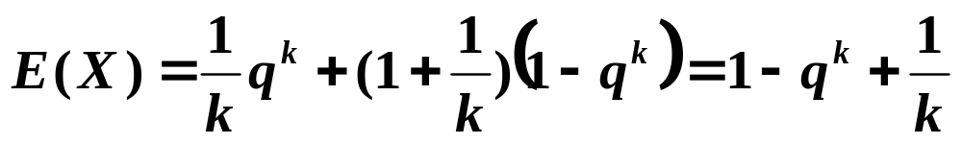
解: 各人的血呈阴性反应的概率为q=1-p。因而k个人的混合血呈阴性反应的概率为q^{k}，k个人的混合血呈阳性反应的概率为1-q^{k}。
设以k个人为一组时，组内每人化验的次数为X，则X是一个随机变量，其分布律为
X 1/k (k+1)/k
P q^{k} 1-q^{k}
X的数学期望为:
即N个人平均需化验的次数为:N•[1-q^{k}+(1/k)]。

Slide 9
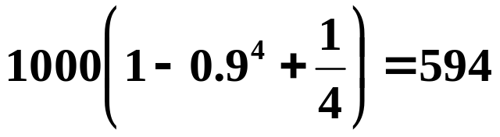
由此可知，只要选择k使:1-q^{k}+(1/k)<1，则N个人平均需化验的次数<N，当p固定时，选取k使得L=1-q^{k}+(1/k)小于1且取到最小值，这时就能得到最好的分组方法。
例如，p=0.1，则q=0.9，当k=4时,L=1-q^{k}+(1/k)取到最小值。此时得到最好的分组方法。若N=1000，此时以k=4分组，则按第二方案平均只需化验
这样平均来说，可以减少40%的工作量。

Slide 10
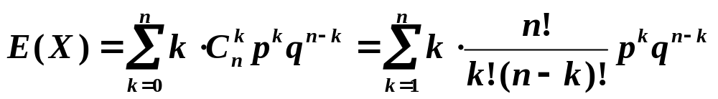
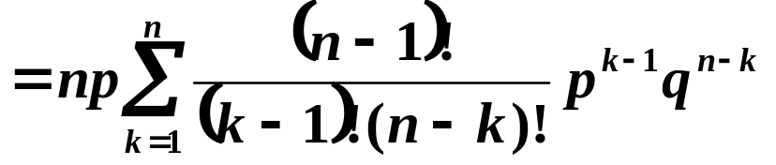
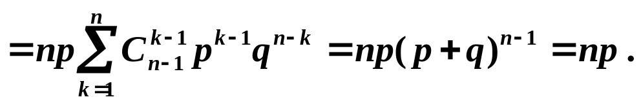
2 几种典型的离散型随机变量的数学期望
i. X服从参数为p的(0,1)分布：
E(X)=0×(1-p)+1×p=p；
ii. 若X∼b(n,p),则E(X)=np；
证明：X的分布律为

Slide 11
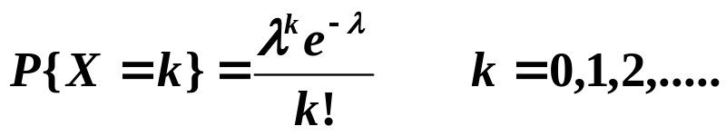
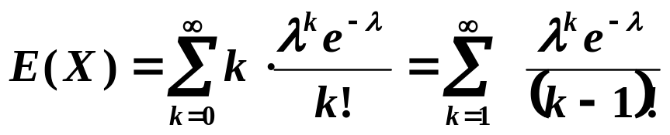
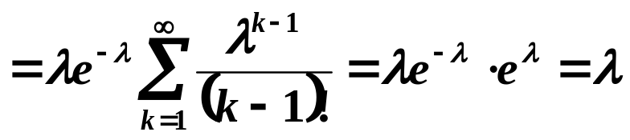
iii.若X∼π(λ)，则E(X)=λ。
证明：X的分布律为

Slide 12
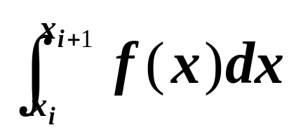
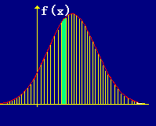
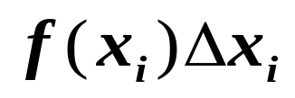
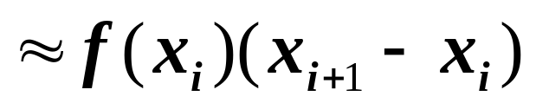
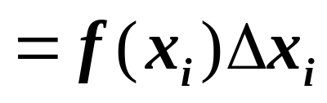
设X是连续型随机变量，其密度函数为f (x),在数轴上取很密的分点x₀ <x₁<x₂< …,则X落在小区间[x_{i}, x_{i+1})的概率是
阴影面积
近似为
小区间[x_{i}, x_{i+1})

Slide 13

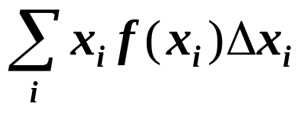
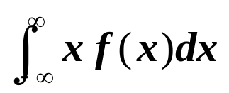
由于x_{i}与x_{i+1}很接近, 所以区间[x_{i}, x_{i+1})中的值可以用x_{i}来近似代替.
因此X与以概率
取值x_{i}的离散型r.v
该离散型r.v 的数学期望是
近似,
阴影面积
近似为
这正是
的渐近和式.
由此启发我们引进如下定义.
小区间[X_{i}, X_{i+1})

Slide 14
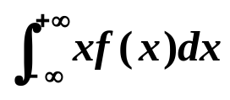
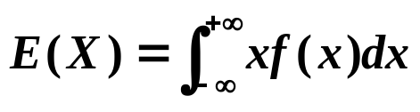
2．连续型随机变量的数学期望
1 定义 设连续型随机变量X的概率密度为 f(x)，
若积分 绝对收敛，则称此积分的值为随
机变量X的数学期望，记为E(X)。即

Slide 15
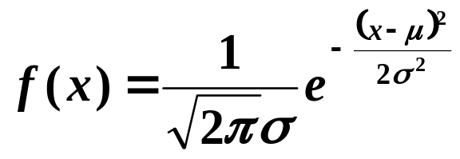
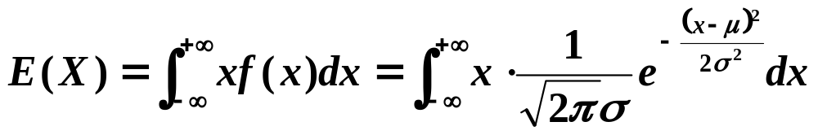
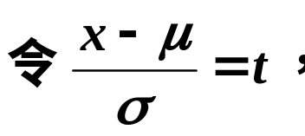
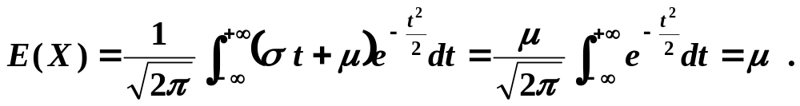
例1．若X∼ N(µ,σ²)，求E(X)。
解：X的概率密度为：
特别地，若X∼N(0,1)，则E(X)=0。

Slide 16
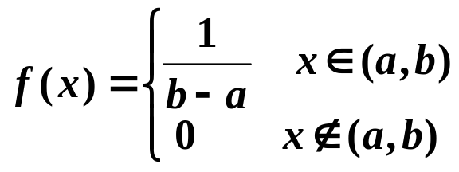
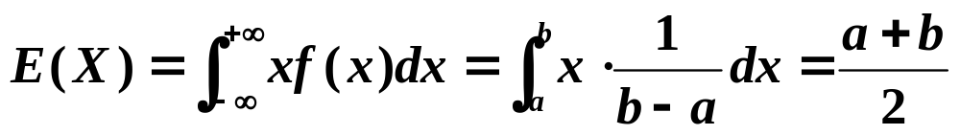
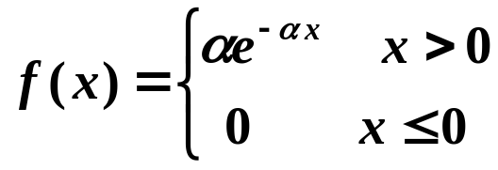
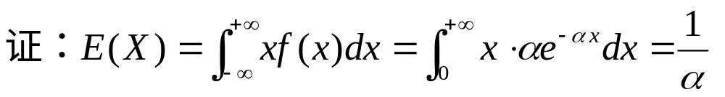
2 几个常见连续型随机变量的数学期望
i.若X∼U(a,b),则E(X)=(a+b)/2.
证：X的概率密度为
ii. 若X∼N(µ,σ²)，则E(X)=μ。
iii.若X服从指数分布 ，则E(X)=1/α。

Slide 17
3 随机变量函数的数学期望
1. 问题的提出：
设已知随机变量X的分布，我们需要计算的不是X的期望，而是X的某个函数的期望，比如说g(X)的期望. 那么应该如何计算呢？
一种方法是，因为g(X)也是随机变量，故应有概率分布，它的分布可以由已知的X的分布求出来. 一旦我们知道了g(X)的分布，就可以按照期望的定义把E[g(X)]计算出来.
使用这种方法必须先求出随机变量函数g(X)的分布，一般是比较复杂的 .
那么是否可以不先求g(X)的分布而只根据X的分布求得E[g(X)]呢？

Slide 18
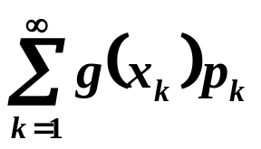
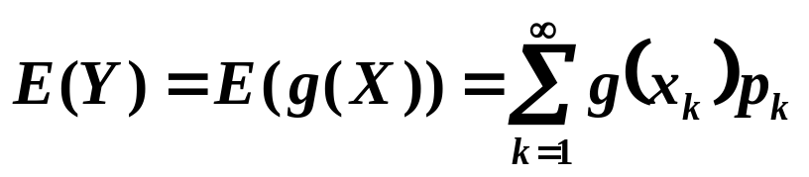
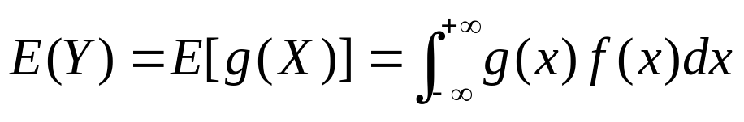
3.随机变量的函数的数学期望
定理 设Y是随机变量X的函数:Y=g(X)(g是连续函数)，
(1) X是离散型随机变量，它的分布律为P{X=x_{k}}=p_{k} ，k=1，2，…，
若 绝对收敛，则有
(2) X是连续型随机变量，它的概率密度为f(x)，若
绝对收敛，则有

Slide 19
注释
A.在计算随机变量的函数Y=g(X)的期望时，我们可以先确定Y=g(X)的分布进而计算函数Y的期望E(Y)。但由前两章的讨论可以看出，确定Y=g(X)的分布并不容易。因此在计算随机变量函数的期望时，我们一般利用定理的结论去计算。定理的重要意义在于当我们求E(Y)时，不必知道Y的分布而只需知道X的分布就可以了。
B.在计算一些分布较复杂甚至难以确定的随机变量的期望时，如能将X表示成有限个简单随机变量之和，那么利用期望的性质计算就可大大简化我们的问题。这也是计算期望的一个技巧。

Slide 20
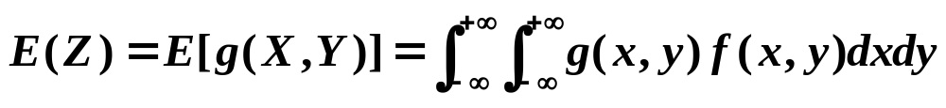
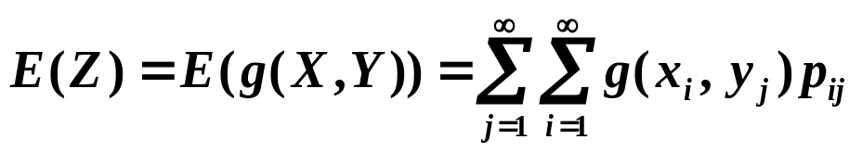
C.上述定理还可以推广到二个或二个以上随机变量的函数情况。例如，设Z是随机变量X，Y的函数Z=g(X，Y)(g是连续函数)，那么，Z也是一个随机变量，若二维随机变量(X，Y)的概率密度为f(x，y)则有
这里设上式右边的积分绝对收敛，又若(X，Y)
为离散型随机变量。其分布律为
P{X=x_{i},Y=y_{j}}=p_{ij} , i,j=1,2,….
则有
这里设上式右边的级数绝对收敛。

Slide 21
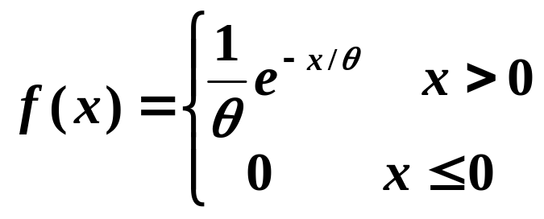
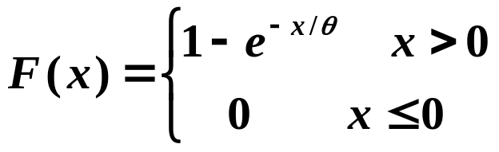
例1: 有5个相互独立工作的电子装置，它们的寿命X_{k}(k=1，2，3，4，5)服从同一指数分布，其概率密度为(θ>0)
(1)若将这5个电子装置串联工作组成整机，求整机
寿命N的数学期望；
(2)若将这5个电子装置并联工作组成整机，求整机
寿命M的数学期望。
解: X_{k}(k=1，2，3，4，5)的分布函数为

Slide 22
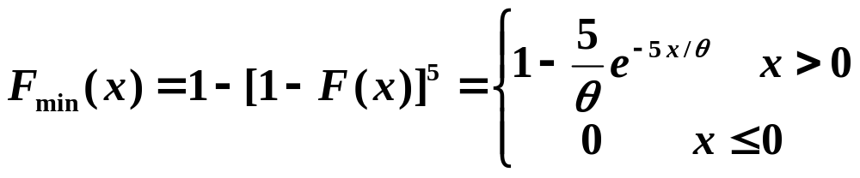
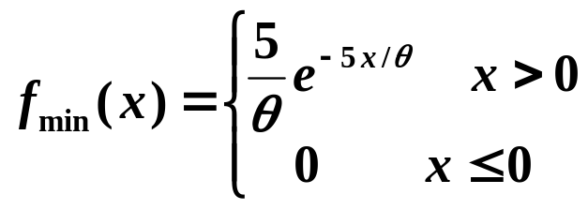
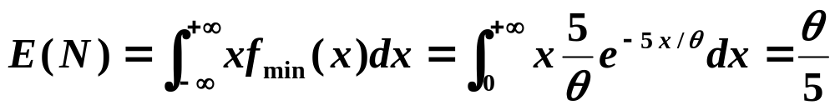
(1) 由第三章知N=min(X₁,X₂,X₃,X₄,X₅)的分布函数为
因而N的概率密度为
于是N的数学期望为

Slide 23
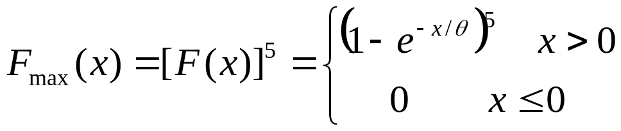
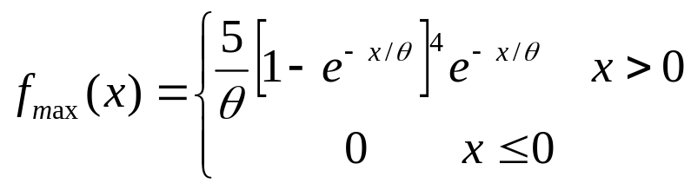
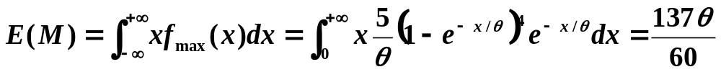
由第三章知，M=max(X₁，X₂，X₃，X₄，X₅)的分布函数为
因而M的概率密度为
M的数学期望为
Notes:
我们看到 ，这就是说，5个电子装置并联联接工作的平均寿命是串联联接工作平均寿命的11.4倍。

Slide 24
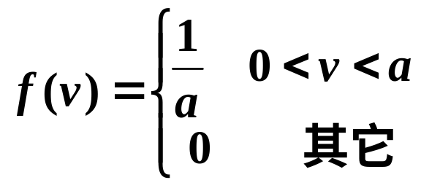
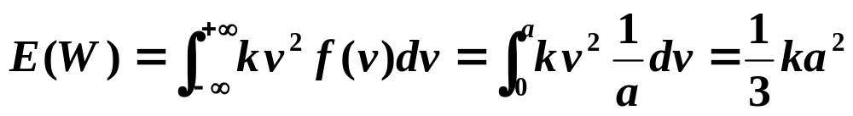
例2: 设风速V在（0，a）上服从均匀分布，即
具有概率密度：
又设飞机翼受到的正压力Ｗ是V的函数：
Ｗ＝kV²(k>0，常数)，求Ｗ的数学期望。
解: 由公式有

Slide 25
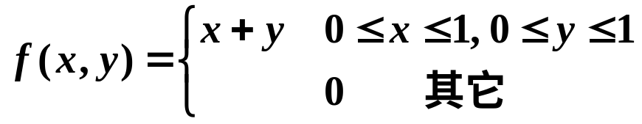
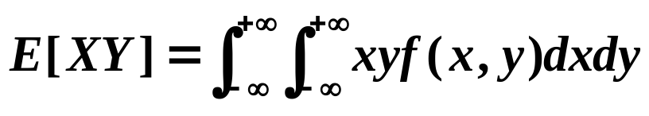
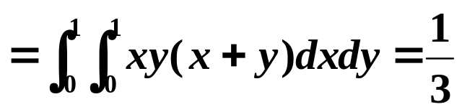
例3: 设二维随机变量(X,Y)的概率密度为
试求XY的数学期望。
解: 由公式得

Slide 26
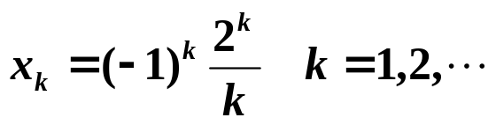
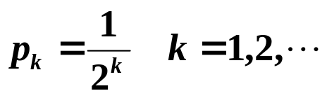


注 对任意的随机变量，其数学期望不一定存在。
例如
(1)随机变量X的取值为
易验证 满足分布律的两个条件，但
发散。所以E(X)不存在。
(2)随机变量X的概率密度为 (柯西分布)。
所以E(X)不存在。

Slide 27
4 数学期望的性质
数学期望具有以下几条重要性质(设以下所遇到的随机变量的期望是存在的)：
(1) C为常数,则有E(C)=C；
(2) 设X是一个随机变量，C常数，则有E(CX)=CE(X)；
(3) 设X，Y是两个随机变量，则有 E(X+Y)=E(X)+E(Y)
这一性质可以推广到任意有限个随机变量之和的情况:

Slide 28
注意:由E(XY)=E(X)E(Y)
不一定能推出X,Y独立
(4) 设X，Y是相互独立的随机变量，则有:E(XY)=E(X)E(Y)
这一性质可以推广到任意有限个相互独立的随机变量之积的情况
(5) 若X≥0,则E(X)≥0.
由此性质可推得下面性质:
若X≥Y,则E(X)≥E(Y)；|E(X)|≤E(|X|).

Slide 29






证：只对连续型随机变量证明(3)和(4)。
设二维随机变量(X，Y)的概率密度为f(x，y)，其边缘概率密度为f_{X}(x)，f_{Y}(y)。因为
(3)得证。
又若X和Y相互独立，此时f(x,y)=f_{X}(x)f_{Y}(y),故有

Slide 30




例1: n把钥匙，只有一把能开门锁，设取到每把
钥匙是等可能的，并将试开后的钥匙除去，X为直
到打开的试开次数，求E(X)。
解: 法一、可写出X的分布律，进而求E(X)。
法二、引入随机变量

Slide 31






例2 把数字1,2,…,n任意地排成一列，如果数字k恰好出现在第k个位置上，则称为一个巧合，求巧合个数的数学期望.
解: 设巧合个数为X,
引入
k=1,2, …,n
则
由于 E(X_{k})=P(X_{k} =1)
故

Slide 32




例3 设甲、乙两人玩必分胜负的赌博游戏，假定游戏的规则不公正，以致两人获胜的概率不等，甲为p,乙为q，p>q,p+q=1.为了补偿乙的不利地位，另行规定两人下的赌注不相等，甲为 a, 乙为b, a>b. 现在的问题是：a究竟应比b大多少，才能做到公正？
解：设甲赢的钱数为X，乙赢的钱数为Y，
依题意
E(X)=bp+(-a)q, E(Y)=aq+(-b)p
为对双方公正,应有
bp-aq=aq-bp=0,
故

Slide 33
例4: 设X，Y为两个随机变量，E(X²)，E(Y²)都存在
且E(X²)>0，E(Y²)>0，则有
[E(XY)]²≤E(X²)E(Y²). (Δ)
证明: 令g(t)= E[(tX+Y)²]=t²E(X²)+2tE(XY)+ E(Y²)
由于对于任意实数t，有g(t)≥0，又E(X²)>0,所以
[2 E(XY)]²-4E(X²)E(Y²)≤0,
即得[E(XY)]²≤E(X²)E(Y²).
称(Δ)式为柯西—许瓦兹不等式，此不等式中等号成立的充要条件是存在常数a，使得P{Y=aX}=1.另外当E(X²)或E(Y²)为零时，(Δ)式仍成立，只不过此时(Δ)式两边都为零。

